Slide 1
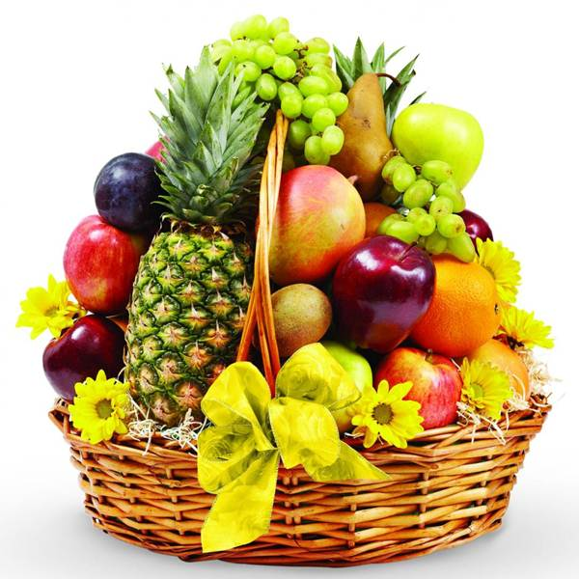
সকলকে শুভেচ্ছা

Slide 2
শিক্ষক পরিচিতিঃ
মোহাম্মদ সাইয়েদুল আলম
সহকারি শিক্ষক
আলীগঞ্জ সরকারি প্রাঃবিদ্যালয়
হিজলা, বরিশাল।

Slide 3
চলো আমরা একটা ভিডিও দেখি
ভিডিও দেখে তোমরা কি বুঝলে ?

Slide 4
পাঠ পরিচিতি
প্রাথমিক বিজ্ঞান
তৃতীয় শ্রেণি
অধ্যায়ঃ৭
বিষয়বস্তুঃ খাদ্য

Slide 5
শিখনফল
৮.৩.১ কী কী মৌসুমি ফল ও সবজি পাওয়া যায় তার নাম বলতে পারবে।
৮.৩.২ পুষ্টি অনুযায়ী মৌসুমি ফল ও সবজির শ্রেণিকরণ করতে পারবে।

Slide 6
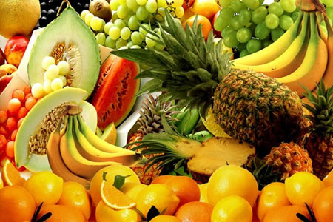
এসো আমরা কিছু ফলের ছবি দেখি

Slide 7
পাঠ শিরোনাম
ফল

Slide 8
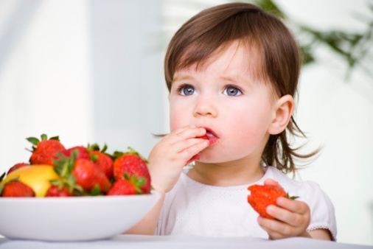
মানুষ ফল খায়।ফল খাওয়া স্বাস্থ্যের জন্য ভালো।

Slide 9
ফলে প্রচুর পরিমানে ভিটামিন ও খনিজ লবন থাকে।

Slide 10
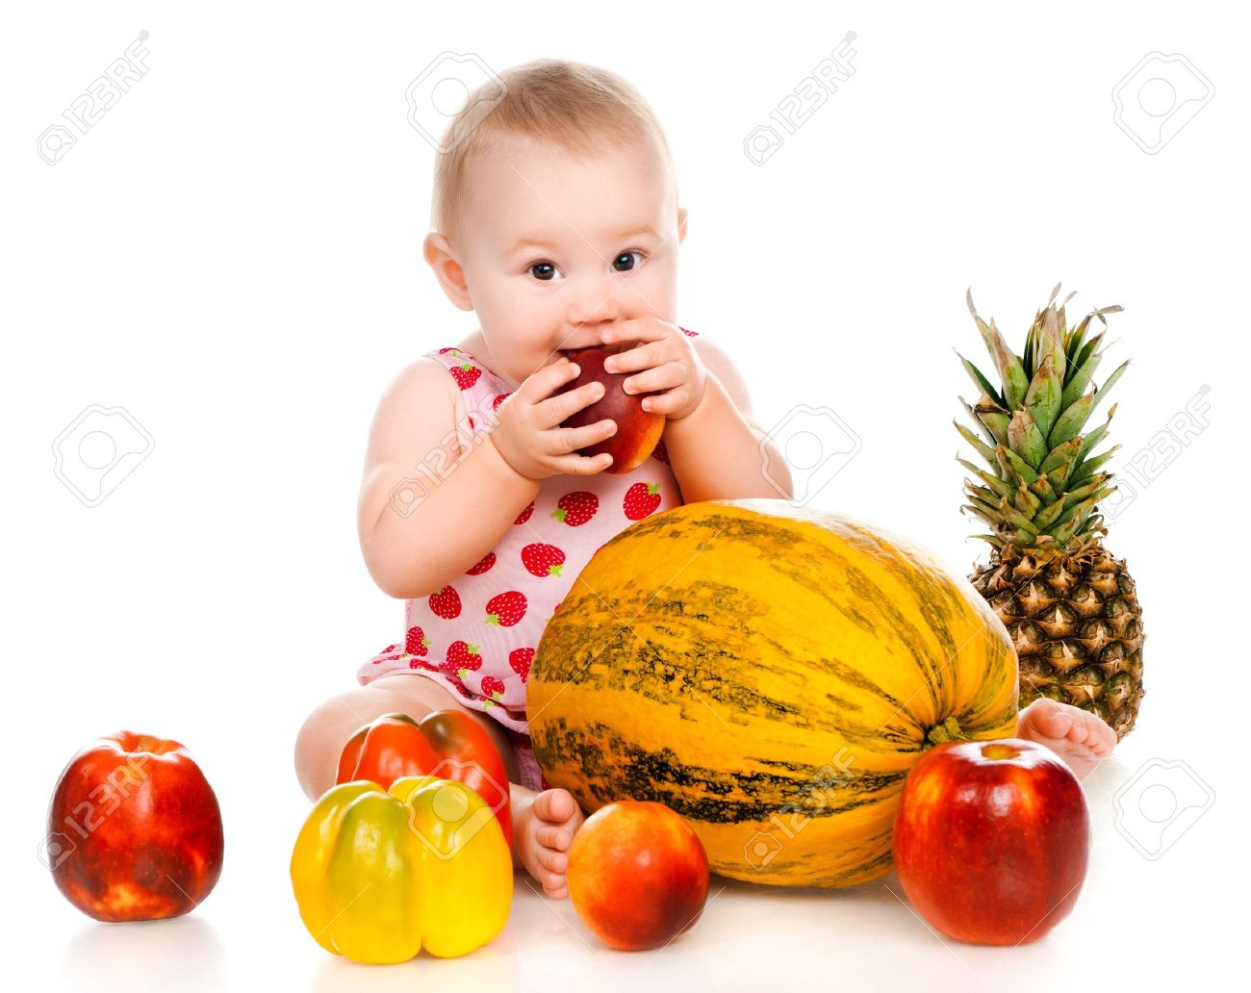
স্বাস্থ্য ভালো রাখা এবং রোগ প্রতিরোধের জন্য ফল খাওয়া প্রয়োজন

Slide 11
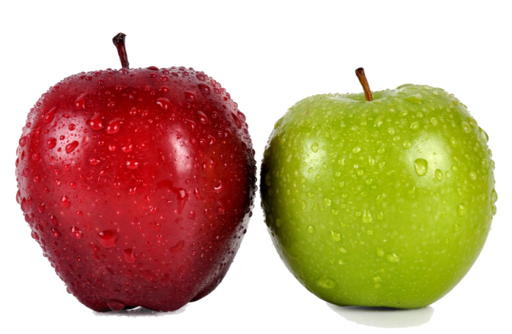
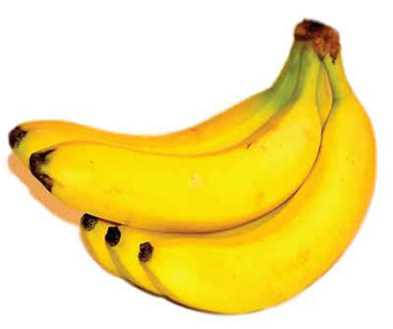
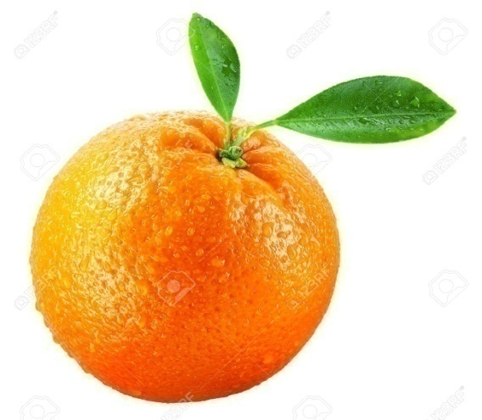
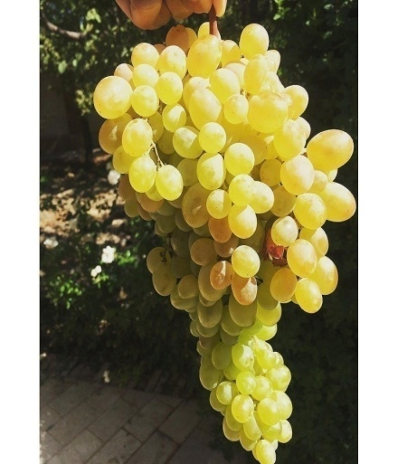
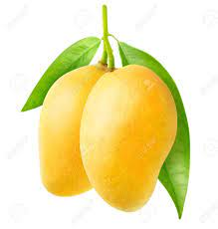
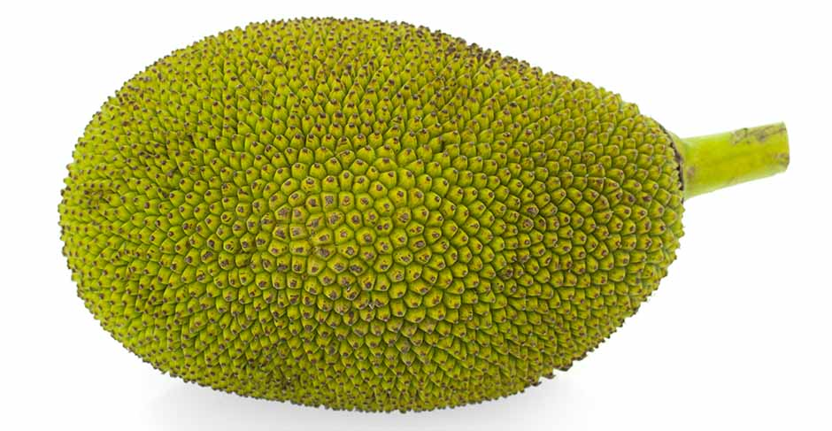
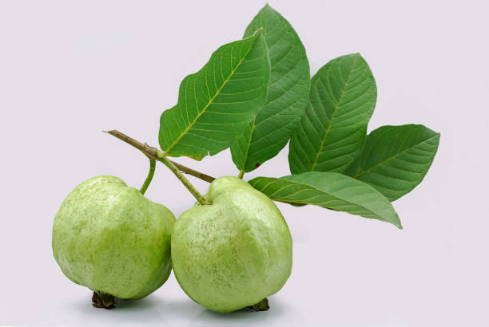
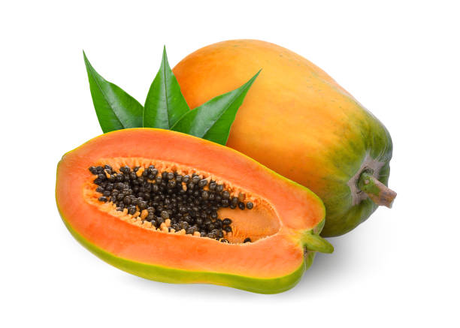
আমরা বিভিন্ন ধরনের ফল খেয়ে থাকি
আপেল
কলা
কমলা
আঙ্গুর
আম
কাঠাল
পেয়ারা
পেঁপে

Slide 12
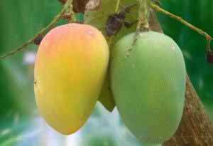
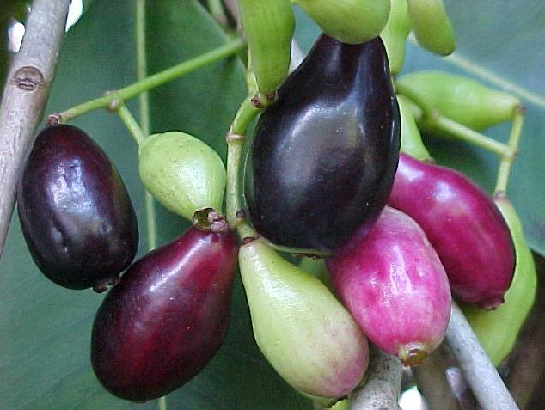
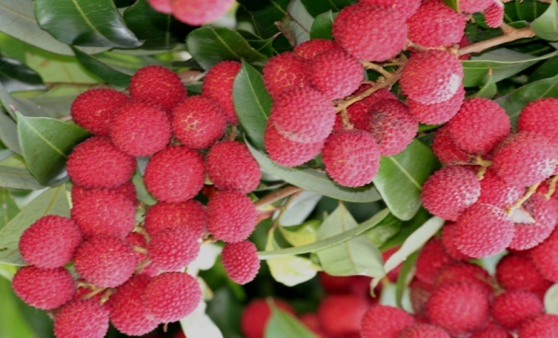
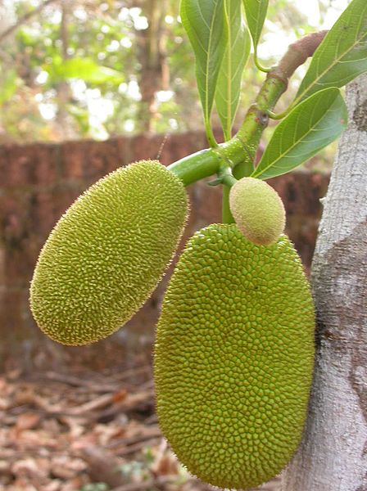
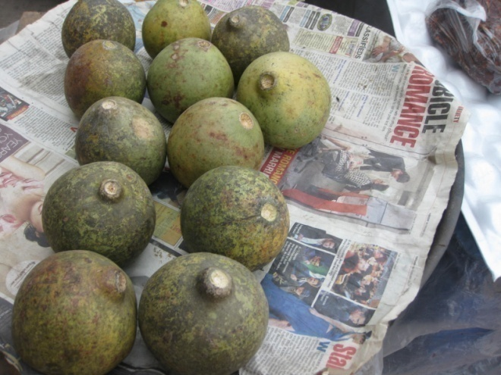
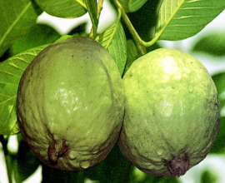
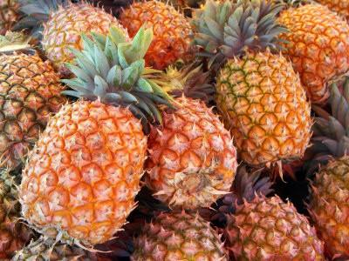
আম,জাম,লিচু,কাঠাল,বেল,পেয়ারা,আমড়া,আনারস ইত্যাদি হলো গ্রীস্মকালীন ফল

Slide 13
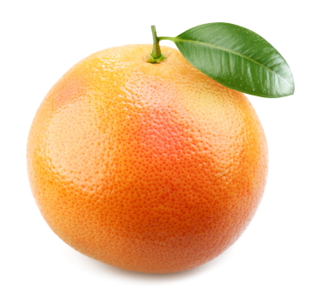
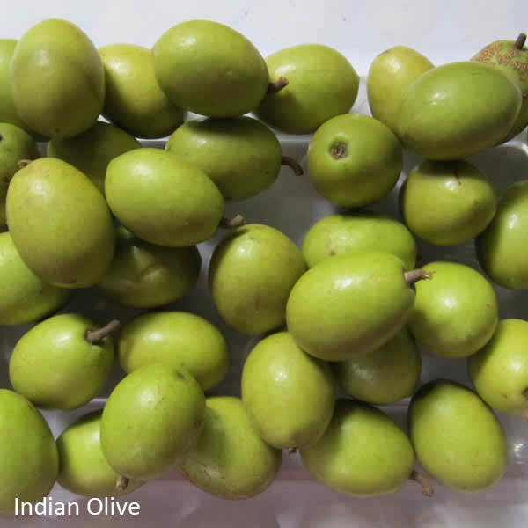
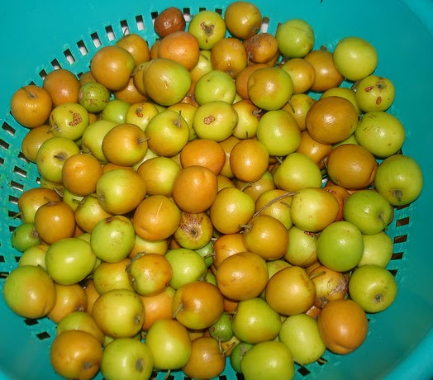
কমলা,জলপাই,বরই হলো
শীতকালীন ফল।

Slide 14
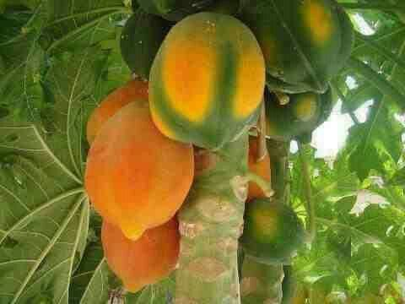
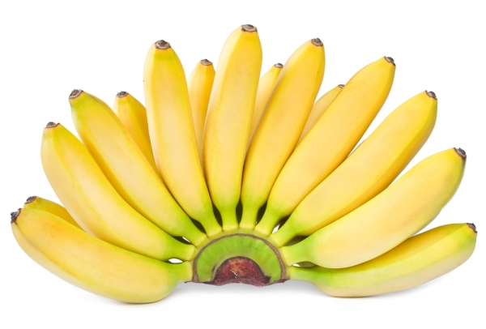
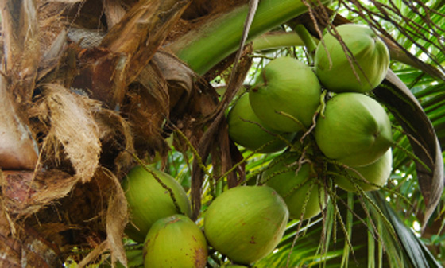
পেঁপে,কলা,নারিকেল হলো
বারোমাসি ফল।

Slide 15
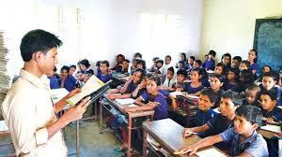
এসো আমরা পাঠের অংশ টুকু মনোযোগ সহকারে শুনি।

Slide 16
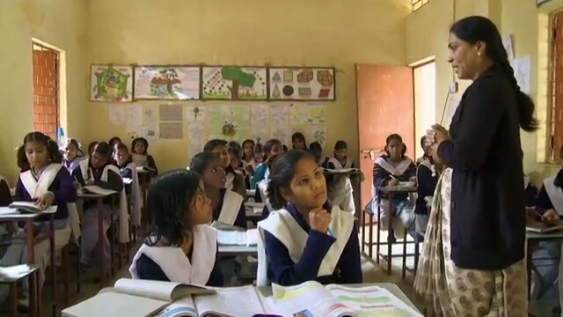
দলীয় কাজ
আমরা তিনটি দলে ভাগ হয়ে কাজ করবো।

Slide 17
দলীয় কাজ তিনটি দলে নিচের ছকটি পুরণ কর
১নং দল গ্রীষ্মকালীন ফল | ২নং দল শীতকালীন ফল | ৩নং দল বারোমাসী ফল
১। | ১। | ১।
২। | ২। | ২
৩। | ৩। | ৩
৪। | ৪। | ৪
৫। | ৫। | ৫
৬। | ৬। | ৬

Slide 18
মূল্যায়ন
২।সংক্ষিপ্ত প্রশ্নের উত্তর দাও।
ক। কয়েকটি ফলের নাম বলো ?
খ। তিনটি বারোমাসি ফলের নাম বলো?
গ। তিনটি শীতকালীন ফলের নাম বলো ?
ঘ। তিনটি গ্রীস্মকালীন ফলের নাম বলো ?

Slide 19
বাড়ির কাজ
তোমরা বাড়ীতে বসে গ্রীষ্মকালীন, শীতকালীন ও বারোমাসী ফলের
একটি তালিকা তৈরী করবে। এবং পরবর্তী ক্লাসে দেখাবে।

Slide 20
ধন্যবাদ সকলকে

